Slide 1
Úvěrové analýzy
Pavla Klepková Vodová

Slide 2
Úvěrové analýzy
cíl: co nejspolehlivěji odlišit klienty, kteří budou schopni úvěr splácet, od těch, kteří splácet nebudou schopni či ochotni
→ co nejvíce omezit možné chyby banky

Slide 3
Rozhodování banky o poskytnutí úvěru
Předpovídaná kvalita klienta | Skutečná kvalita klienta
 | dobrá | špatná
dobrá | - | chyba 1. druhu
 | zisk (úrokový výnos) | ztráta (nesplacení)
špatná | chyba 2. druhu | -
 | ztráta (náklady) | zisk (užitek)

Slide 4
Úvěrové analýzy zahrnují:
analýzu právních poměrů klienta
analýzu bonity klienta
analýzu podnikatelského záměru
analýzu zajištění

Slide 5
Analýza právních poměrů klienta
cílem prověřit:
  faktickou a právní existenci klienta
  oprávněnost dané osoby zastupovat podnik
  majetkové poměry klienta

Slide 6
Informační zdroje pro analýzu bonity
  informace od klienta
  interní informace banky
  informace z úvěrového registru

Slide 7
Analýza bonity občanů
systémy úvěrových analýz:
  posuzovací úvěrové analýzy
  empirické úvěrové analýzy

Slide 8


Posuzovací úvěrové analýzy (1)
subjektivní vyhodnocení klienta ze strany úvěrového pracovníka banky → např. tyto ukazatele:

Slide 9
Aktuální výše životního minima
pro jednotlivce 3.860 Kč
pro 1. osobu v domácnosti 3.550 Kč
pro 2.a další osobu v domácnosti,
která není nezaopatřeným dítětem 3.200 Kč
pro nezaopatřené dítě ve věku
  do 6 let 1.970 Kč
  6 – 15 let 2.420 Kč
  15 – 26 let 2.770 Kč
životní minimum je součtem všech částek životního minima jednotlivých členů domácnosti
Zdroj: https://www.mpsv.cz/web/cz/zivotni-a-existencni-minimum-od-1.-dubna-2020

Slide 10


Posuzovací úvěrové analýzy (2)
ukazatele využívané pro posouzení bonity u hypotečních úvěrů:
  debt to income
  debt service to income

Slide 11
Empirické úvěrové analýzy
credit scoring:
  ohodnocení žadatele o úvěr jedním číslem (faktory a jejich váhy)
  výhody:
    o úvěrech může kvalifikovaně rozhodovat i méně zkušený personál
    nízké náklady na hodnocení
    žádosti se na všech pobočkách posuzují konzistentně
    systémy vychází ze zkušeností s tisíci klienty

Slide 12
Rozdělení klientů dle dosažených bodů při credit scoringu

Slide 13
Analýza bonity podnikatelů
banka hodnotí míru:
  obchodního rizika
    vztah mezi bankou a klientem
    vnější prostředí
    kvalita managementu
    úvěrový návrh
  finančního rizika
    finanční analýza
→ výstup: interní ratingové hodnocení
alternativní přístup – 5C: Character, Capacity, Capital, Conditions, Collateral

Slide 14
Úvěrový registr
smyslem je zabránit tomu, aby se klient nadměrně zadlužil u více bank najednou a aby se banky vyvarovaly poskytování úvěrů těm klientům, s kterými již jiná banka měla v minulosti negativní zkušenosti → shromažďuje informace o úvěrové historii dlužníků
podstatné je:
  jaké informace obsahuje:
    negativní informace
    pozitivní i negativní informace
  kdo vše poskytuje informace
    pouze banky
    ostatní subjekty

Slide 15
Typologie úvěrových registrů dle Světové banky
Zdroje informací | Typy informací
 | pozitivní i negativní | pouze negativní
plné | vysoká míra predikce | nižší míra predikce
fragmentované | nižší míra predikce | nejnižší míra predikce

Slide 16
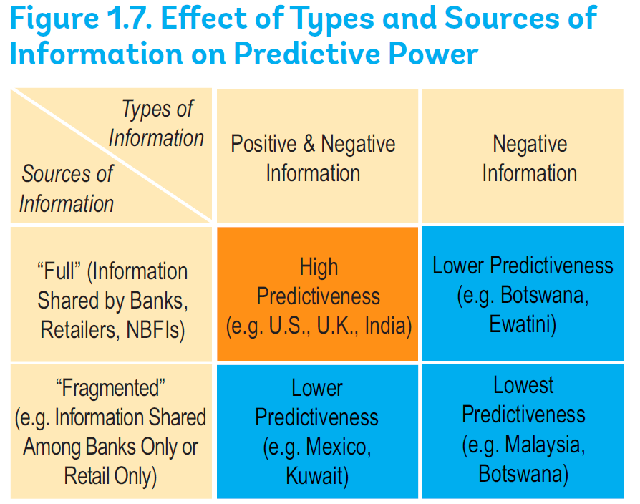
Zdroj: IFC: Credit Reporting Knowledge Guide 2019, s. 9.

Slide 17
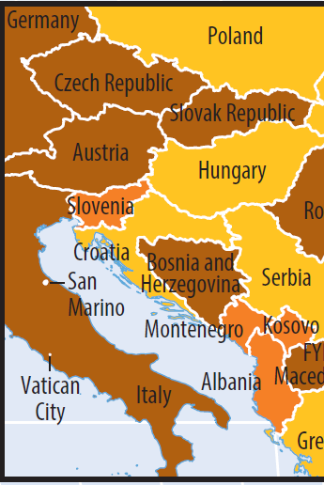

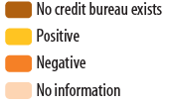
Zdroj: IFC: Credit Reporting Knowledge Guide 2019, s. 128-129.

Slide 18
Přínosy úvěrových registrů
snižují informační asymetrii mezi dlužníky a věřiteli
pomáhají věřitelům přesněji ocenit riziko a zlepšit kvalitu portfolia
dobrým dlužníkům snižují náklady úvěru
zvyšují objem poskytnutých úvěrů (zlepšují dostupnost úvěrů)
podporou credit scoringu snižují náklady věřitelů → roste jejich rentabilita

Slide 19
http://data.worldbank.org/indicator/IC.CRD.PRVT.ZS/countries/1W?display=map

Slide 20
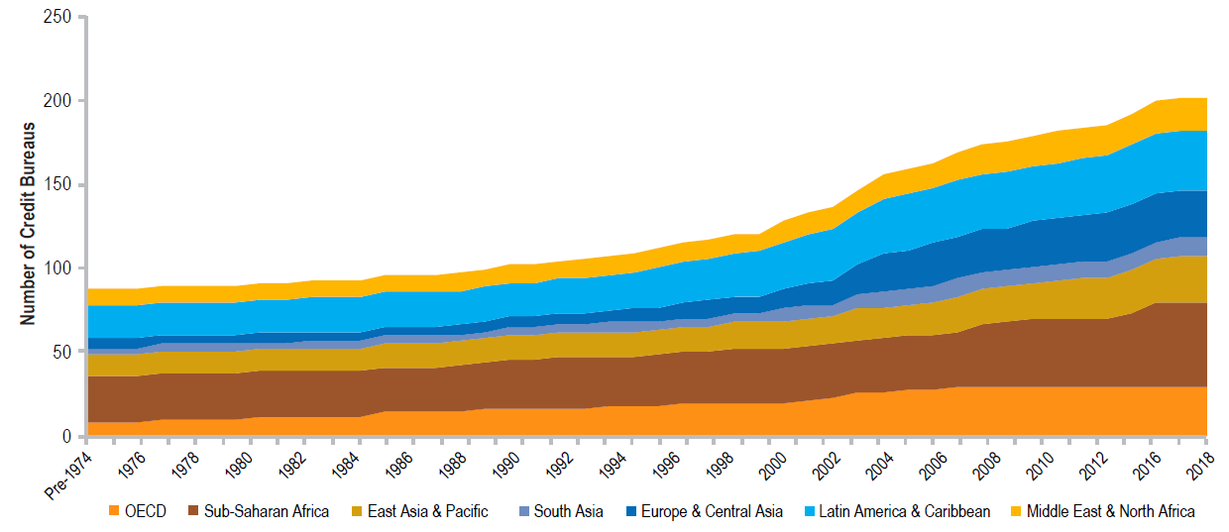
Vývoj počtu úvěrových registrů
Zdroj: IFC: Credit Reporting Knowledge Guide 2019, s. 32.

Slide 21
Úvěrové registry v ČR
BRKI - bankovní registr klientských informací
NRKI - nebankovní registr klientských informací
SOLUS - sdružení na ochranu leasingu a úvěrů spotřebitelům
CRÚ - Centrální registr úvěrů

Slide 22
BRKI
provozovatel: Czech Banking Credit Bureau, a.s. (CBCB)
uživatelé: banky, pobočky zahraničních bank
databáze údajů o úvěrových vztazích mezi bankami a klienty
  identifikační údaje klienta
  údaje o finančních závazcích klienta a o včasnosti jejich plnění
  údaje o zajištění závazků klienta
  případné další údaje o bonitě
  data uchovávána 4 roky po ukončení smluvního vztahu mezi bankou a klientem

Slide 23
NRKI
provozovatel: Czech Non-Banking Credit Bureau, z.s.p.o.
uživatelé: věřitelské subjekty
databáze údajů o smluvních vztazích mezi věřitelskými subjekty a jejich klienty
  identifikační údaje klienta
  údaje o finančních závazcích klienta a o včasnosti jejich plnění
  údaje o zajištění závazků klienta
  případné další údaje o bonitě
  data uchovávána 4 roky po ukončení smluvního vztahu mezi věřitelským subjektem a klientem
princip dvojího souhlasu
BRKI a NRKI propojeny (informace sdíleny se souhlasem klienta)

Slide 24
SOLUS - Sdružení na ochranu leasingu a úvěrů spotřebitelům
spolupráce, vzájemná pomoc a ochrana společných zájmů členů sdružení a vytváření společných databází:
  pozitivní registr: POR
  negativní registry:
    registr FO (spotřebitelé)
    registr IČO (podnikatelé a práv. osoby)
uživatelé: členové sdružení SOLUS
činnost zahájena v červnu 1999

Slide 25
Centrální registr úvěrů
provozovatel: ČNB
účastníci: VŠECHNY banky a pobočky zahraničních bank, působící na území ČR
měsíčně musí aktualizovat údaje - současné a potenciální závazky FO-podnikatelů a PO:
  identifikační údaje o klientovi, o pohledávce a její hodnotě, zajištění, klasifikaci,…

Slide 26
Analýza podnikatelského záměru
zkoumá účel použití úvěru – zda je:
  jasně definovaný a srozumitelný
  legální
  v souladu s etickými principy, běžnou činností klienta i politikou banky
podnikatelský plán – je obsah reálný?
současně se dokládá i účelovost úvěru

Slide 27
Analýza zajištění
prokázat, že zajištění je dostatečné co do výše, a minimalizovat rizika spojená se zajištěním
ručitel = analýza bonity ručitele
nemovitost
  odhad – externím znalcem + přecenění bankou
    součástí je výpis z katastru, snímek katastrální mapy, fotky nemovitosti, výpočet hodnoty dle tabulek, …
  informace uváděné v listu vlastnictví – výpisu z katastru nemovitosti

Slide 28
List vlastnictví (1)
část A
  kdo nemovitost vlastní a jaké vlastnické vztahy a práva jsou s nemovitostí spojeny
část B – 2 části:
  o budovách
    číslo popisné/evidenční, způsob využití nemovitosti a parcelní číslo pozemku
  o pozemcích
    parcelní číslo, výměra, druh pozemku nebo způsob jeho využití, údaj o tom, zda jde o pozemek v zemědělském půdním fondu

Slide 29
List vlastnictví (2)
část C
  omezení vlastnického práva:
    poznámky o skutečnostech, které znamenají nemožnost s nemovitostí nakládat
      informace o soupisu nemovitosti do konkurzní podstaty
      informace o rozhodnutí soudu o vydání předběžného oprávnění, kterým se omezuje oprávnění majitele nemovitosti s ní nakládat
      oznámení o uzavření smlouvy o provedení nedobrovolné dražby
    věcná práva zřízená k nemovitosti

Slide 30
List vlastnictví (3)
část C
  omezení vlastnického práva:
    poznámky o skutečnostech, které znamenají nemožnost s nemovitostí nakládat
    věcná práva zřízená k nemovitosti
      předkupní právo s věcnými účinky
      věcná břemena
        spojena s vlastnictvím nemovitosti
        spojena s určitou osobou
      zástavní právo

Slide 31
List vlastnictví (4)
část D
  poznámky
  možné budoucí vady nemovitosti
    duplicitní záznam vlastnictví
    věřitel majitele nemovitosti podal u soudu návrh na zřízení soudcovského zástavního práva k nemovitosti
část E
  jak byla nemovitost nabyta
    nabyvatelské tituly s názvem a číslem (kupní smlouva, darovací smlouva, kolaudační rozhodnutí, rozhodnutí soudu o vypořádání dědictví,…)
část F
  údaje o bonitě zemědělského pozemku

Slide 32
M Ě J T E S E H E Z K Y
☺

